Slide 1
Дитячі музичні інструменти

Slide 2
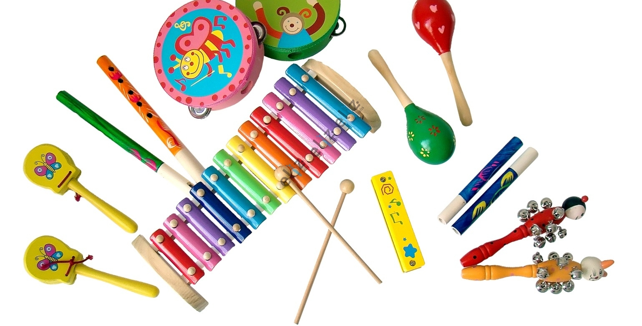
Види дитячих музичних інструментів
Беззвучні
Звучні

Slide 3
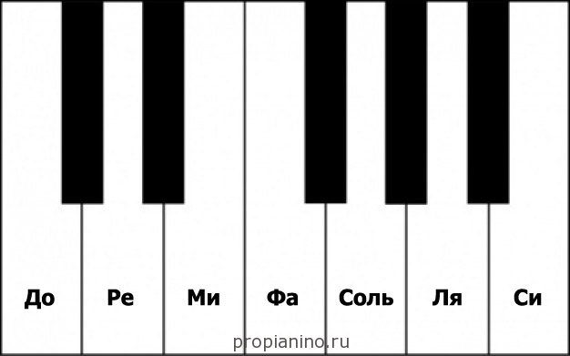
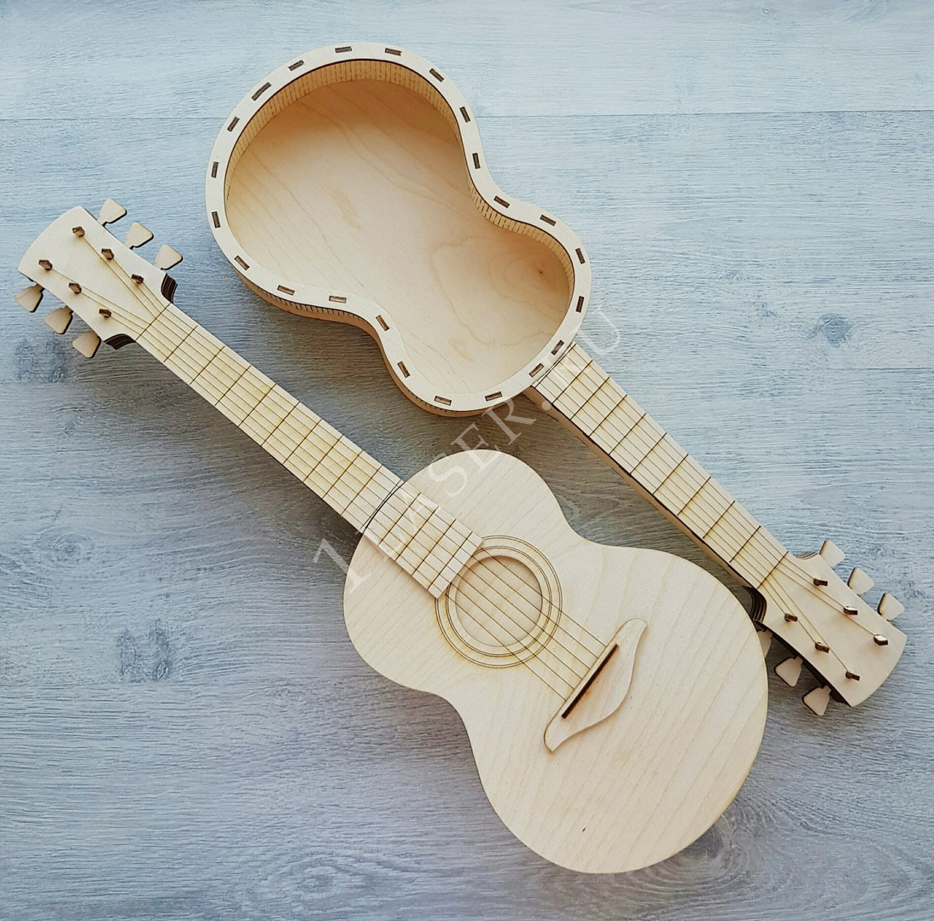
Беззвучні
Беззвучні- іграшки, які лише відтворюють зовнішній вигляд музичних інструментів, наприклад: піаніно з німою клавіатурою, баянчики, скрипки, бандури, які не звучать тощо. Це можуть бути макети музичних інструментів або зображення їх на малюнку. Вони використовуються для ознайомлення дітей з цими інструментами, а також у різних музично-дидактичних іграх.

Slide 4
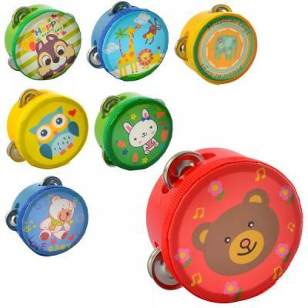
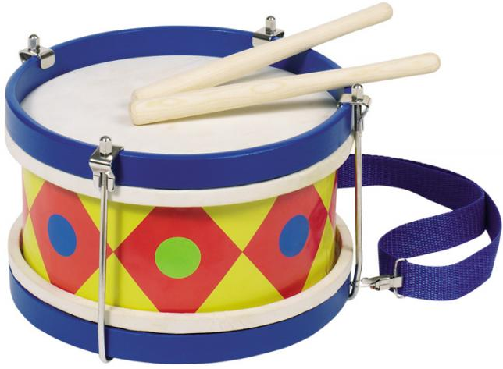
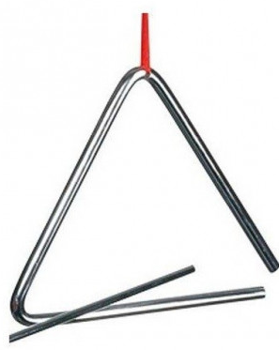
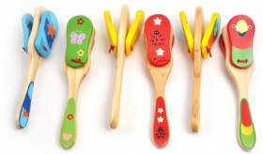
ЗВУЧНІ ПОДІЛЯЮТЬСЯ:
Іграшки-інструменти із звуками невизначеної висоти: калатальця, бубни, барабани, кастаньєти, трикутники тощо.

Slide 5
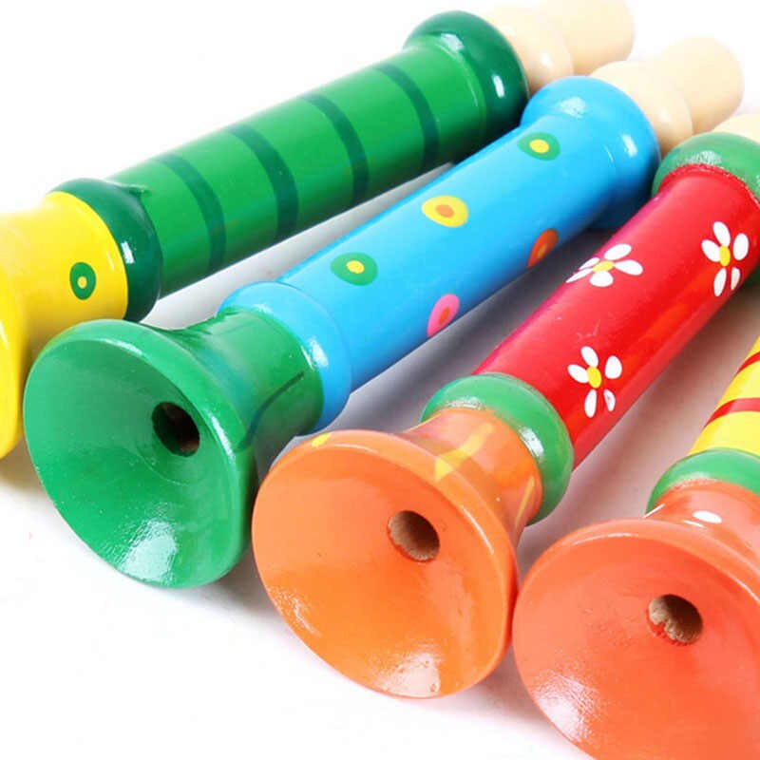
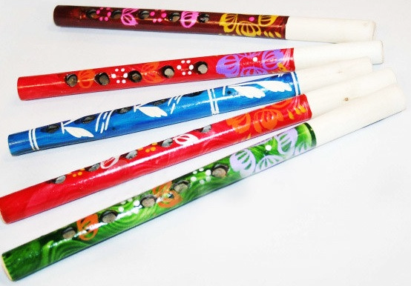
Іграшки-інструменти, що дають звуки лише однієї висоти, наприклад: сопілки, дудки, ріжки тощо. З їх допомогою можна відтворювати різні ритми.

Slide 6
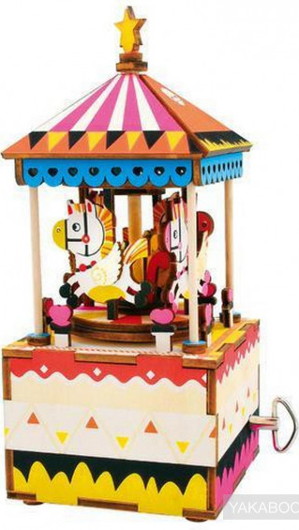
Іграшки із зафіксованою мелодією: шарманки, органчики, музичні скриньки, музичні вітальні листівки тощо. Під час гри з ними дії дітей носять тільки механічний характер. Ще ці іграшки використовують у сюрпризних моментах та різноманітних іграх.

Slide 7
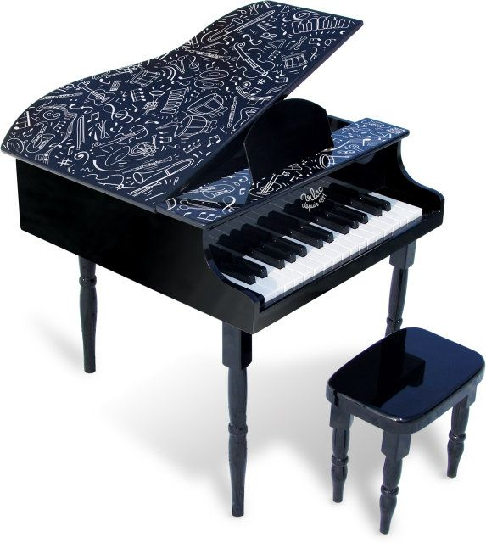
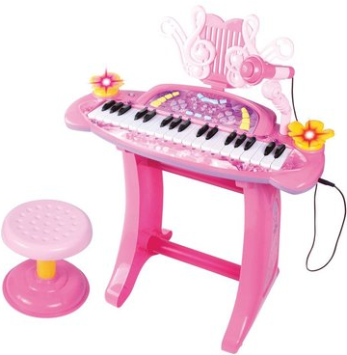
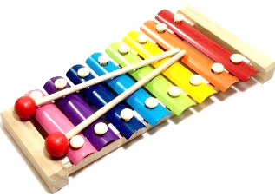
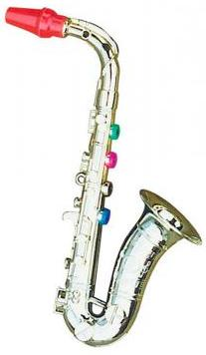
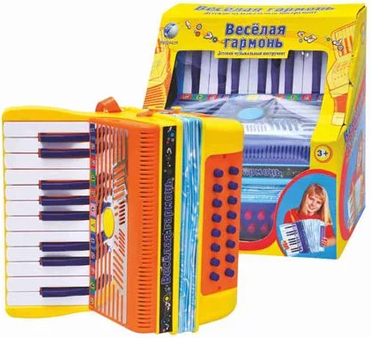
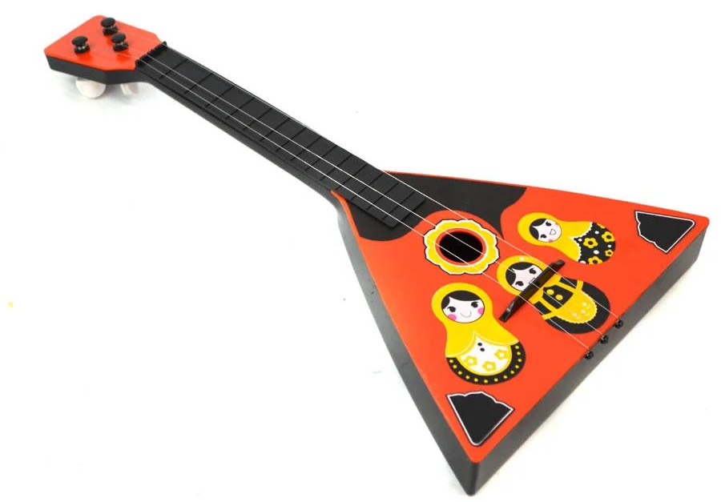
Іграшки-інструменти з діатонічним або хроматичним звукорядом: металофони, піаніно, роялі, кларнети, флейти, саксофони, баяни, домри, балалайки та ін. Це інструменти на яких можна виконувати нескладні мелодії дитячих та народних пісень.

Slide 8
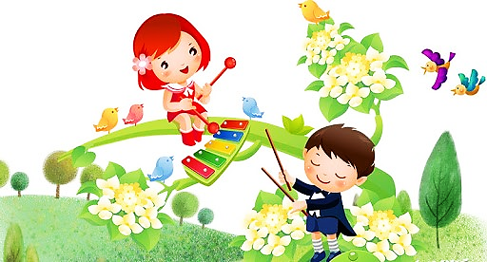
Дякую за увагу!

